Slide 1
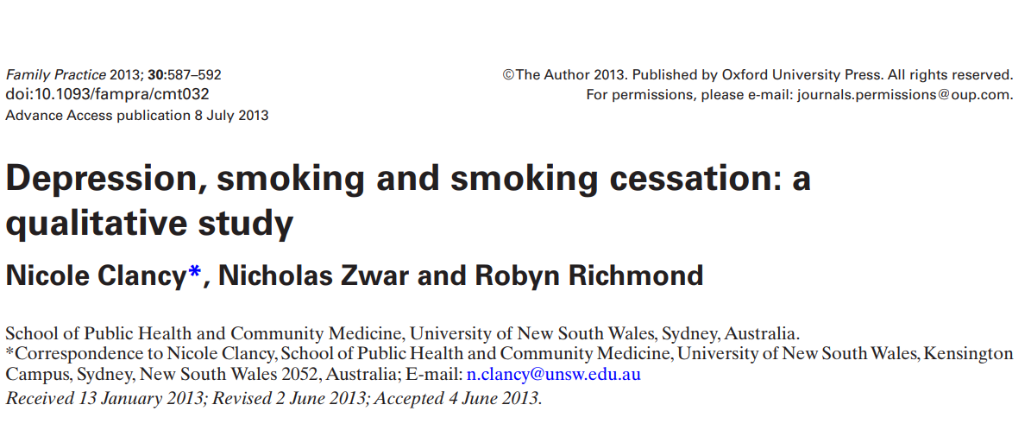
Arş. Gör. Dr. Ahmet KAR
Aile Hekimliği AD
18.09.2018

Slide 2
Hem sigara kullanımı hem de depresyon, genel pratik hastaları arasında hastalık yüküne önemli ölçüde katkıda bulunur ve mental bozukluklar ile tütün kullanımı sıklıkla birliktedir.
Genel popülasyonda sigara içme oranlarının azalmasıyla birlikte, sigara içenlerin daha büyük bir kısmının mental hastalıklar gibi birliktelik gösteren problemleri bulunmaktadır. (1)
Mental problemi olan kişiler için %32 olan sigara içme oranı genel popülasyonun oranından iki kat daha fazladır. (2)

Slide 3
Ayrıca, hastaların% 30’unun, sigarayı bırakma girişiminin başlangıcında depresyon varlığı söz konusudur. (3)
Depresif belirtiler, sigarayı bırakmaya çalışırken hastanın başarılı olmasını olumsuz yönde etkileyebilir. (4)
Bu durum, subklinik düzeyde depresyonu olan hastalar için de geçerlidir. (3)
Sigarayı bırakmadaki bu zorluğa rağmen, mental hastalığı olan pek çok hasta, genel popülasyondaki insanlar kadar sigarayı bırakmak için motivedir. (5)

Slide 4
Kalitatif araştırmalar, mental hastalığı olan sigara içenlerin sigarayı bırakmaya destek olan kişilerle anlamlı bir ilişkiye sahip olmaları gerektiğini ortaya koymuştur. (6)
Genel pratisyenlik bunu sunabilir.
Depresyon ve sigara içme ile ilgili önceki çalışmalar ayakta tedavi veren mental sağlık merkezlerine dayanmaktadır (7) ve genel pratisyenlik ortamında depresif sigara içenlerin deneyimleri hakkında çok az şey bilinmektedir.

Slide 5
Bu çalışmanın amacı, depresyonlu sigara içenlerin deneyimlerini, sigara içiciliğinin mental hastalıklar ile ilişkisini, sigarayı bırakmaya çalışan hastaların deneyimlerini ve genel pratik ortamında hangi yardımların sigara bırakma konusunda faydalı olabileceğini araştırmaktır.

Slide 6
METOD
Katılımcılar
Bu çalışma, sigara bırakma için genel pratisyenlik desteğini güçlendirmeyi test eden büyük kümeli-randomize kontrollü bir çalışmanın içinde gerçekleştirilmiştir. (8)
Toplamda 2393 hasta bu randomize kontrollü çalışmaya dahil edildi ve hastaların % 29,6’sı (n = 709) kendi bildirimlerine dayalı ankette depresyonu olduğunu beyan etti.
Mayıs 2011'den itibaren “Genel Pratisyen ile Bırak” çalışmasının 12 aylık izlemini tamamlamış olan ve başlangıç anketinde depresyonu olduğunu beyan eden tüm katılımcılara (n = 208) çalışmaya katılmaları için davet mektubu gönderildi.

Slide 7
METOD
Katılmayı kabul eden kişilerle daha sonra araştırmacılardan biri (N.C.) tarafından telefonla iletişime geçildi ve görüşme için bir zaman ayarlandı.
Katılımcılara, görüşmeyi tamamlamak için harcanan zamanın karşılığı olarak 50 $ 'lık bir alışveriş çeki ödendi.

Slide 8
METOD
Yöntem
Telefonla yarı yapılandırılmış derinlemesine görüşmeler yapıldı.
Katılımcılardan, depresyon ve diğer mental sağlık durumlarıyla ilgili yaşadıkları deneyimleri; sigara ve mental sağlık arasında algıladıkları ilişkiyi; önceki bırakma girişimleri ile ilgili deneyimlerini ve birinci basamakta hangi yardımların sigarayı bırakma konusunda yararlı olabileceğini anlatmaları istendi. (tablo 1)

Slide 9
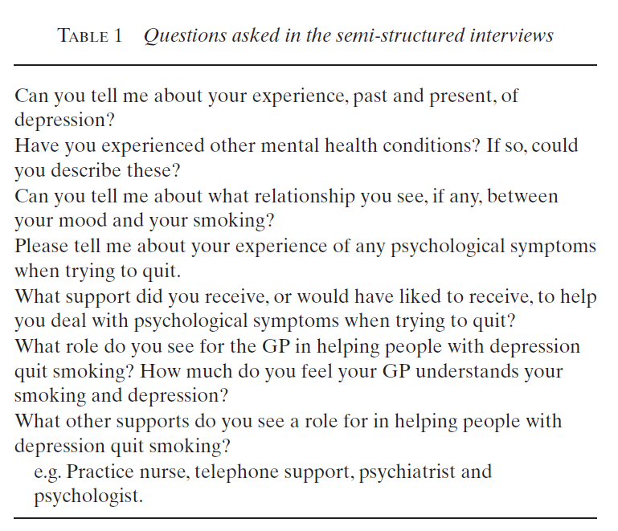

Slide 10
METOD
Verilerin toplanması ve analizi
Hasta onamı ile görüşmeler kaydedildi ve daha sonra profesyonel olarak yazılı hale çevrildi.
Üç görüşme amaca yönelik olarak seçildi, üç araştırmacı tarafından okundu ve kodlama için ilk taslak geliştirildi.
Kodlamadan önce, her görüşme tekrar dinlendi ve yazılı hale çevrilmiş kopyaları okundu.
NVivo9 yazılımının yardımıyla, kopyaların açık kodlaması/dizin oluşturulması yapıldı.

Slide 11
METOD
Katılımcıların yaşanmış deneyimlerini anlamak için fenomenolojik bir yaklaşım kullanılarak niteliksel tematik analizler yapıldı. (9)
Ek sorular, birinci basamak ortamında sağlanabilecek olan çeşitli psikolojik destek modelleri hakkındaki katılımcıların görüşlerini araştırdı.

Slide 12
BULGULAR
Katılımcıların özellikleri
18 katılımcı, çalışmaya katılma davetine olumlu cevap verdi; ama bunlardan ikisinin telefon numaralarıyla bağlantı kurulamadı.
16 (5 erkek ve 11 kadın) telefon görüşmesi yapıldı, ortalama görüşme süresi 24 dakikaydı (17–33 dakika).
Katılımcıların yaş ortalaması 51.5 (24-85 yaş aralığında) idi.
Bir katılımcı tam zamanlı çaılışıyordu, beş tanesi geçici işteydi, ikisi iş arıyordu, üçü emekliydi ve beşi hastalık/maluliyet maaşı alıyordu.
Çoğu (n = 10) lise bitirmişti, bunlardan altısı değişik seviyelerde yüksek öğrenim görmüştü.

Slide 13
BULGULAR
Mental sağlık öyküleri
Katılımcılar, reaktif depresyondan, kronik distimi ve tekrarlayan majör depresyona kadar değişen bir duygudurum bozukluğu karışımı beyan ettiler.
Kendi bildirimlerine göre ruhsal hastalıkları; anksiyete (n = 9), agorafobi (n = 3), bipolar bozukluk (n = 2) ve psikoz (n = 4) dahil olmak üzere yaygındı.
Çoğunun depresyon durumlarını ve iyileşme süreçlerini karmaşık hale getiren çoklu sosyal/finansal/ailevî sorunları vardı.
Umutsuzluk, katılımcıların birçoğunun duygusal durumunu yansıtan ortak bir duyguydu.
Umutsuzlukları, hayatın daha iyi olmayacağını ve kendileri için olumlu bir gelecek göremediklerini hissetmeleriyle ilgiliydi.

Slide 14
BULGULAR
Sigara kullanım öyküleri
Tüm katılımcılar, çoğu genç yaşta başlayanlar olmak üzere uzun süredir sigara içen kimselerdi.
Çoğu sigara içimini ritüelize ettiğini tarifliyordu.
Katılımcılar ilk sabah sigarasını içmenin durdurulamaması ve sigaralar arasında uzun süre vakit konamaması da dahil olmak üzere yüksek düzeyde nikotin bağımlılığı ile ilgili davranışlar tanımladılar.
Görüşmelerde çeşitli temalar ortaya çıkmış ve üç ana grupta sınıflandırılmıştır: sigara içmeye yönelik değişen tutumlar, depresyon ve sigara arasındaki karmaşık ilişki ve bırakma sürecini çevreleyen konular. (tablo 2)

Slide 15
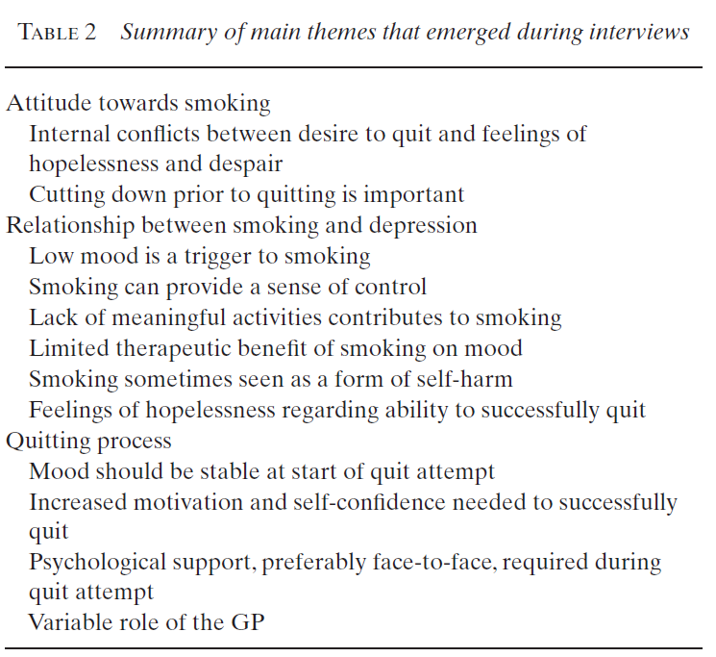

Slide 16
Sigara içmeye karşı tutum
İç çatışmalar
Bütün katılımcılar sigarayı bırakma isteklerini dile getirdi. Beyan edilen en sık nedenler finansal nedenler, sağlık ve sigara içme ile yaşanan antisosyal durum idi. Ancak pek çoğu, umutsuzluk duygusuyla hayatın, bırakma motivasyonlarını daha iyi etkilemeyeceği yönünde çelişkili tutumlar dile getirdi.
Bir gelecek görmüyorsun ve eğer bir gelecek göremiyorsan o zaman . . . hayatta kalmana yardım edecek hiçbir şey yapmanın bir anlamı yok. (Görüşme 2)

Slide 17
Sigara içmeye karşı tutum
Bırakma yerine azaltma
Birçok katılımcı, hayati bir adım olarak bırakmadan önce azaltma ihtiyacını dile getirdi ve birkaçı ilk hedef olarak sigara içmeyi azaltmak üzerinde düşündü.

Slide 18
Sigara ve depresyon arasındaki ilişki
Bir tetikleyici olarak düşük ruhsal durum. Düşük ruhsal durum, anksiyete ve stres sıklıkla sigara içimi için tetikleyici olarak bildirildi. Birçok katılımcı, ruhsal durumları ile sigara içme davranışları arasında yakın bir ilişki olduğunu ifade etti.
Ne kadar keyifsiz hissedersem o kadar . . . oturup günün yarısını sebepsiz yere ağlayarak geçirmek gibi, keyifsiz olduğum zamanlar tek yaptığım sigara içmek olur. İyi bir gün geçiriyorsam, o zaman o kadar fazla sigara içmem. (Görüşme 5)

Slide 19
Sigara ve depresyon arasındaki ilişki
Kontrol duygusunun eksikliği
Pek çoğu, hayatlarının dağınık olduğunu ve hayatları üzerinde kontrol sahibi olmadıkları duygusunu ifade etti. Sigara içmek bir amaç duygusu sağlayan bir iş olarak görülüyordu.
Sadece kendim yapmak istediğim bir şeyi yapmanın tatmin ediciliği, bende yok gibi görünen hayatımı kontrol etme durumu. (Görüşme 3)

Slide 20
Sigara ve depresyon arasındaki ilişki
Anlamlı etkinliklerin eksikliği
Birçok katılımcı sıkılma ile sigara içmeyi arttırma arasında bir ilişki olduğunu beyan etti. Katılımcılar yaygın olarak meşgulken veya evden uzakta iken daha az sigara içtiklerini belirtti.
Eve dönüyorum ve oturuyorum ve televizyon ya da radyodan başka konuşacak kimse yok ve aklıma sigara içmek geliyor. (Görüşme 4)

Slide 21
Sigara ve depresyon arasındaki ilişki
Sigara içmenin terapötik etkisi
Katılımcıların çoğu, deprese hissettiklerinde sigara içmenin onlara ne kadar yardım ettiği konusunda kararsızdı. Bazıları rahatlamaya ve mental streslerini hafifletmeye yardımcı olabileceğini düşünürken, diğerleri daha sonra kendilerini daha da kötü hissetmelerine neden olabileceğini düşünmüşlerdir.
Sanırım rahatlatıcı bir şey gibi. Benim için ne kadar kötü olduğunu bildiğim için belki işleri kötüleştirse bile . . . bu yüzden daha çok sigara içiyorum ama daha sonra kendime yakınıyorum. (Görüşme 15)

Slide 22
Sigara ve depresyon arasındaki ilişki
Sigaradan ortak algılanan fayda, “kaçış” veya “mola, ara’’ sağlamasıydı.
Faydası olup olmadığını bilmiyorum. Sadece yapılması gereken bir şeymiş gibi görünüyor . . . o tutunulacak bir şey gibi belki. (Görüşme 2)
Diğerleri sigara içmenin bir alışkanlık haline geldiğini ve keyifsiz ya da stresli hissettiklerinde sigara içmeyi öğrenilmiş bir tepki olarak tanımladı.
Fiziksel anlamda, bana yardım etmeyeceğini biliyorum ama sanırım sadece otomatik bir tepki olarak sigara içiyorum. (Görüşme 16)

Slide 23
Sigara ve depresyon arasındaki ilişki
Birkaç katılımcı için sigara içme, önemli bir başa çıkma mekanizması olarak görülmüştür.
Sigara içen iki kişi, deprese ruhsal durumla başa çıkmanın tek yolu olarak sigara içtiğini ve bir diğeri intihara meylettiğinde, eğer sigara içememiş olsaydı “muhtemelen kendisini yere yıkmış olacağını” hisettiğini ifade etti (Görüşme 7).
Bir tür kendine zarar verme. Birkaçı, sigaralarını, bedensel olarak vücutlarını cezalandırmak için bir tür zarar verme şekli olarak tanımladı.
Gerçekten dramatik bir şey yapmadan bir tür kendi kendini yıkıcı olarak tahmin ettiğim bir şey. (Görüşme 13)

Slide 24
Sigara ve depresyon arasındaki ilişki
Umutsuzluk. Umutsuzluk duyguları çoğu zaman katılımcıların sigara bırakma konusundaki görüşlerine dayanıyordu.
Birçok kişi daha önce defalarca bırakma denemesinde başarısız olduğu ve bırakmaya yardımcı olacak ‘’her şeyi’’ denediği için sigarayı bırakma girişimi ile ilgili hayal kırıklığını ifade ediyordu.

Slide 25
Bırakma süreci
Bırakma girişiminde ruhsal durum
Tüm katılımcılar, sigarayı bırakmak için için stabil ruh haline ihtiyaçları olduğunu belirttiler.
Birçoğunun depresyon dönemlerinde girişimleri başarısız olmuşken, bazılarının ruhsal durumu düzeldiğinde bir kez daha sigara içmeyi bırakabilmişti.
Bıraktım ve çok kötü hissettim . . . o zaman depresyonda olsaydım daha da şiddetlenirdi. (Görüşme 13)

Slide 26
Bırakma süreci
Motivasyon
Tüm katılımcılar, sürecin işleyişinde sigarayı bırakma arzusunun önemini ifade ettiler.
Dış baskıdan ziyade kendilerinin bırakmak istemesi ortak bir temaydı.
Bunu kendim karar verdiğim bir şey olduğu için yapmak istiyorum . . . oysa daha önce sigarayı bırakmam için üzerimde çok baskı olmuştu. (Görüşme 3)

Slide 27
Bırakma süreci
Güven eksikliği, başarının önünde büyük bir engel olarak görülmüştür.
Katılımcılar sık sık bırakma seçenekleri hakkında yeterli bilgiye sahip olmak için başvurdu. Ama sigara bırakma konusunda başarıya ulaşamadılar.
Bunu yapabilecek güvene sahip olsaydım başarılı olurdum, ama bu itikleyici güce sahip değilim. (Görüşme 2)

Slide 28
Bırakma süreci
Hangi ek destekler bırakma girişimine yardımcı olur
Katılımcıların çoğu, bir sonraki bırakma girişiminde ek psikolojik destekten faydalanacaklarını düşünmüşlerdir.
Bunun, telefondan ziyade yüz yüze görüşmeye dayalı bir süreç olması tercih edildi. Bunun için verilen nedenler, telefonla destek programlarıyla yaşanan olumsuz deneyimler ya da terapistle daha iyi uyum sağlamanın bir yolu olarak yüz yüze yaklaşımların tercih edilmesiydi.
Daha önce telefon destek sistemi kullanmayan bazı kişiler onun faydalı olabileceğini düşünmüşlerdir.

Slide 29
Bırakma süreci
Psikiyatristleri gören katılımcılar, sigara bırakma konusunda, depresyonda sigara bırakma farmakoterapisi konusunda tavsiyelerde bulunulmadığı durumlar dışında, onlara bir rol düştüğünü düşünmedi.
Sigarayı bırakmada uygulama hemşiresinin rolüne karşı olumlu bir tutum vardı.
Hemşireyi “Genel Pratikte Bırak” çalışmasının bir parçası olarak gören katılımcılar, oturumları yararlı ve keyifli bulduklarını bildirdiler. Süre boyunca destekleyici hemşireleri buldular.
Ancak, verilen eğitime ve bırakma tavsiyesine rağmen, çoğu katılımcı bunu takip edemedi ve tavsiyeyi uygulamaya koyamadı.

Slide 30
Bırakma süreci
Bilgisayar destekli bir bırakma yardım programının rolü ile ilgili farklı görüşler dile getirilmiştir. Bazıları, özellikle yüz yüze destekle birleştiğinde, bunu deneme konusunda ilgiliydi.
Genel pratisyenin rolüne yönelik tutum değişkendi.
Katılımcıların çoğu, depresyonu olan kişilerin sigarayı bırakmalarına yardım etme konusunda genel pratisyen için bir rol olduğunu düşünmüşlerdir.

Slide 31
Bırakma süreci
Bırakma sürecinde yardım almanın önemli olduğu görüldü ve çoğu kişi genel pratisyenlerinin sigarayı bırakmadaki zorlukları anladığını belirtti.
Hiç sigara içen biri olduğunu düşünmüyorum. Eminim ki yapmazdı. Ama psikolojik olarak sorunu anlıyor gibi görünüyor. (Görüşme 3)
Ancak, bırakma girişimi başarısız olduğunda genel pratisyeni “hayal kırıklığına uğratmak” ve bu konu hakkında duyulan suçluluk duygusu onlar için endişe vericiydi.

Slide 32
TARTIŞMA
Bu çalışma, sigara bırakma girişimine katılan ve kendi bildirdiği depresyonu olan bir grup birinci basamak hastasının deneyimlerini ve perspektiflerini araştırmıştır.
Görüşmelerde ortaya çıkan ana temalar şöyleydi: (i) sigaraya yönelik tutumlar çeşitlidir; (ii) sigara ve depresyon karmaşık bir ilişkide yakından bağlantılıdır; (iii) motivasyon, kendine güven ve artan mesleki destek gibi gelişmiş iç faktörlere, başarılı bir şekilde sigara bırakmak için daha fazla ihtiyaç duyulmaktadır.

Slide 33
Bu çalışmadan elde edilen önemli yeni bulgular, sigara içmeden algılanan sınırlı fayda, sigara içmenin bazı depresif sigara içen bireyler tarafından kendi kendine zarar verme biçimi olarak kullanılması ve bırakma sürecinde yüz yüze desteğe duyulan güçlü istek olmuştur.
Sigara içimine yönelik tutumlar çeşitliydi ve aynı bireyde sıklıkla çelişen düşünceler dile getirilmişti.
Her ne kadar, tüm katılımcılarda sigarayı bırakma arzusu olsa da, motivasyon seviyeleri ve bunun nedenleri çeşitliydi.
Pek çoğu bunu “iç enerji” eksikliğine bağladı.

Slide 34
Bu, depresyonu olan sigara içenlerde sigarayı bırakma sonuçlarının artmasına yardımcı olabileceğine işaret eden motivasyon artırıcı tedavinin önemli olduğuna dair kanıtlarla tutarlıdır. (10)
Duygudurum bozuklukları ve sigara içme davranışları güçlü bir şekilde birbirine bağlı bulundu.
Depresyon dışında anksiyete, stres ve öfke sigara içmenin tetikleyicileri olarak görüldü.
Sigara içmenin duygudurum bozukluklarına kısmi bir rahatlama sağlamasına rağmen öğrenilmiş bir tepki olarak tanımlanması yaygındı.

Slide 35
Sigara içmek, bir kontrol duygusuna sahip olmanın bir yolu olarak tanımlandı ve anlamlı etkinliklerin olmayışıyla oluşan boşluğu doldurmak için kullanıldı.
Bu temalar, sigara içimi ruh sağlığı hizmetlerinde yapılan önceki kalitatif araştırmalardaki , sigaranın “kontrol sembolü” ve “güven veren ve yoldaşlık sağlayan bir arkadaş” olarak tanımlandığı, sonuçları desteklemektedir.
Bazı katılımcılar için, sigaradan elde edilen algılanan yararla ilgili olarak bırakmaya yönelik kararsızlık, diğerlerinde ise yaşam durumları hakkında umutsuzluk hissi ve geçmiş başarısız girişimlere dayanarak sigarayı bırakabileceklerine dair güven eksiklikleri ifade edildi.

Slide 36
Özyeterlik, depresyonu olan sigara içenler arasında sigara bırakma tedavisini kabul etmeye isteklilikte önemli bir etken olarak tanımlanmıştır. (11)
Düşük düzeyde özyeterlik, depresyonu olan sigara içenlerin sigarayı bırakmasından sonraki ilk birkaç haftada artmış sigara içimi ile ilişkili bulunmuştur. (12)
İlginçtir ki, önceki kalitatif araştırmalar, depresyondaki insanlar arasında sürekli sigara içiminin sosyal ilişkileri kolaylaştırmada rolü olduğunu ortaya koymuştur. (6), (13)
Bununla birlikte bu çalışmadaki, katılımcı grubu sigara içmenin antisosyal durumunu, toplumdaki sigara içmenin kabul edilebilirliğindeki muhtemel değişimi yansıtan durumu sigarayı bırakma motivasyonlarından biri olarak gösterdi.

Slide 37
Bırakma girişimi sırasında olumlu bir ruhsal durum, katılımcılar tarafından başarı için önemli olarak algılandı.
Bu inanç sigara bırakma girişiminin başlangıcındaki (3) ya da erken dönemindeki (14) yüksek depresyon skorları ile azalan bırakma oranları arasında bilinen ilişki ile tutarlıdır.
Bu durum sigara içenlerin sigarayı bırakmasına yardımcı olurken duygudurum yönetimini ele alma gereğini vurgulamaktadır.

Slide 38
Tipik olarak, mevcut veya son dönemde depresyonu olan hastalar, sigara bırakma denemelerinin birçoğunun dşında tutulmuştur, bu da, depresyonlu hastalarda sigara bırakma için en uygun yaklaşım ile ilgili sınırlı literatürün oluşması ile sonuçlanmıştır.
Daha yeni çalışmalar, depresif belirtilerdeki bir artışı tehlikeye atmadan her iki durumun eşzamanlı tedavisinin mümkün olduğunu göstermiştir; hatta, tedavi müdahalesinden sonra depresif skorlar sıklıkla düzelmişti. (15), (16)

Slide 39
Sigarayı bırakma girişimi sırasında daha fazla profesyonel desteğe duyulan ihtiyaç sık sık dile getirildi.
Yüz yüze terapi yönünde bir tercih vardı, bununla birlikte internet kullanımı (ve daha az derecede, telefon) da bir seçenek olarak kabul edildi.

Slide 40
Önceki çalışmalarda, depresyonu olan sigara içenlerin, hastayla yakın ilişki içinde olan bir sağlık çalışanından yardımdan fayda alacağı saptanmış olsa da (6), bazı katılımcılar genel pratisyenlerinin sigara bırakmadaki rolü hakkında endişelerini dile getirdiler.
Sigara bırakma girişimleri başarısız olursa genel pratisyeni “hayal kırıklığına uğratmaktan” korkuyorlardı ve bu da sigara içmenin nüks etmesi durumunda genel pratisyene dönme gönüllülüğünü etkileyebilir.

Slide 41
Bu çalışma, küçük bir örneklem büyüklüğüne sahip nitel bir çalışmadır ve sonuçlar, diğer sigara içen popülasyon arasında genellenebilir olmayabilir.
Özgün seçim süreci, doğrulanmış bir ölçümden ziyade hastaların kendi depresyon beyanlarına bağlı idi, ancak görüşme bilgileri, katılımcıların depresyon ve bir grup mental sağlık sorunlarına sahip olduğunu doğrulamaktadır.

Slide 42
Seçim kriterinin 'Genel Pratik ile Bırak' çalışmasının 12 aylık izlemini tamamlayan kişiler olması nedeniyle görüşülen grup bırakmak için daha motive olan depresyonu olan sigara içen bireyleri temsil edebilir.
Ayrıca, çalışmaya katılma kararı finansal teşvikten etkilenmiş olabilir.
Ancak ifade edilen görüşlerde doygunluğa ulaşıldığını düşündük. Çünkü son birkaç görüşmede ortaya çıkan yeni temalar yoktu.

Slide 43
Gelecekteki yönelimler
Bu çalışmanın bulguları depresyonu olan sigara içenler için genel pratisyenlik tabanlı sigara bırakma müdahalelerinin geliştirilmesine yardımcı olacaktır.
Bu çalışmaya dayanarak, bu tür müdahalelerde ele alınması gereken önemli konular arasında: duygu durum yönetimine önceden veya aynı anda hitap etmek; sigarayı bırakmadan önce sigara sayısını azaltma da dahil olmak üzere motivasyon geliştirme; ve depresyonlu kişilere, sigarayı bırakma girişimi öncesinde ve sırasında öz-yeterliklerini geliştirmeleri için destek vermenin gerekliliği yer almaktadır

Slide 44
Depresyon yönetiminde bilgisayar tabanlı programların kullanımını ve kabul edilebilirliğini destekleyen kanıtlar vardır. (17)
Bununla birlikte, sadece az sayıda bilgisayar tabanlı müdahale, eşlik eden mental hastalığı ve bağımlılığı ele almıştır.
Komorbid depresyon ve alkol kullanımını hedef alan klinisyen destekli bilgisayarlı müdahalelerin terapist tarafından verilen terapi ile eşit derecede etkili olduğu bulunmuştur. (18)

Slide 45
Bu çalışmanın bulguları, bilgisayar tabanlı bir müdahalenin eşlik eden depresyon ve sigara bırakma tedavisine uygun olabileceğini düşündürmektedir; bununla birlikte, bilgisayar tabanlı müdahale hastanın kabul edebilirliğini ve katılımını arttırmaya yardımcı olmak için yüz yüze destek unsurunu da içermelidir.

Slide 46
SONUÇ
Sigara içme ve depresyon arasında güçlü bir bağlantı ve karmaşık bir ilişki vardır.
Duygudurum bozukluğu, umutsuzluk hissi, kişinin hayatındaki kötü kontrol ve anlamlı aktivitelerin olmayışı, sigara içenlerin sigara içmeyi sürdürmesine katkıda bulunuyor gibi görünmektedir.

Slide 47
Sigara içmek, keyifsiz hissedildiğinde kısa vadede bir rahatlama sağlayabilir ve bir ’’mola, ara’’ olabilir, fakat uzun vadede depresyon yönetiminde yardımcı görünmemektedir.
Sigarayı bırakmayı düşünen depresyonu olan sigara içen bireyler, ek psikolojik yardımdan ve destekleyici bir genel pratik ortamından fayda görebilirler.

Slide 48
KAYNAKLAR
1 Australian Institute for Health and Welfare. 2010 National Drug
Strategy Household Survey Report. Drug Statistics Series No.
25. Cat. No. PHE 145. Canberra, Australia: AIHW, 2011.
2 Australian Bureau of Statistics. National Health Survey 2004–05:
Summary of Results. Cat. No. 4364.0. Canberra, Australia: ABS,
2006.
3 Niaura R, Britt DM, Shadel WG et al. Symptoms of depression and
survival experience among three samples of smokers trying to
quit. Psychol Addict Behav 2001; 15: 13–7.
4 Glassman AH, Helzer JE, Covey LS et al. Smoking, smoking cessation,
and major depression. JAMA 1990; 264: 1546–9.
5 Siru R, Hulse GK, Tait RJ. Assessing motivation to quit smoking in
people with mental illness: a review. Addiction 2009; 104: 719–33.
6 Lawn SJ, Pols RG, Barber JG. Smoking and quitting: a qualitative
study with community-living psychiatric clients. Soc Sci Med
2002; 54: 93–104.
7 Hitsman B, Borrelli B, McChargue DE, Spring B, Niaura R. History
of depression and smoking cessation outcome: a meta-analysis.
J Consult Clin Psychol 2003; 71: 657–63.
8 Zwar N, Richmond R, Halcomb E et al. Quit in general practice:
a cluster randomised trial of enhanced in-practice support for
smoking cessation. BMC Fam Pract 2010; 11: 59.
9 Starks H, Trinidad SB. Choose your method: a comparison of phenomenology,
discourse analysis, and grounded theory. Qual
Health Res 2007; 17: 1372–80.
10 Hitsman B, Moss TG, Montoya ID, George TP. Treatment of
tobacco dependence in mental health and addictive disorders.
Can J Psychiatry 2009; 54: 368–78.
11 Haug NA, Hall SM, Prochaska JJ et al. Acceptance of nicotine
dependence treatment among currently depressed smokers.
Nicotine Tob Res 2005; 7: 217–24.
12 Cinciripini PM, Wetter DW, Fouladi RT et al. The effects of
depressed mood on smoking cessation: mediation by postcessation
self-efficacy. J Consult Clin Psychol 2003; 71:
292–301.
13 Malpass D, Higgs S. How is cigarette smoking maintained in
depression? Experiences of cigarette smoking in people diagnosed
with depression. Addict Res Theor 2009; 17: 64–79.
14 Burgess ES, Brown RA, Kahler CW et al. Patterns of change in
depressive symptoms during smoking cessation: who’s at risk
for relapse?J Consult Clin Psychol 2002; 70: 356–61.
15 Prochaska JJ, Hall SM, Tsoh JY et al. Treating tobacco dependence
in clinically depressed smokers: effect of smoking cessation
on mental health functioning. Am J Public Health 2008;
98: 446–8.
16 MacPherson L, Tull MT, Matusiewicz AK et al. Randomized
controlled trial of behavioral activation smoking cessation
treatment for smokers with elevated depressive symptoms. J
Consult Clin Psychol 2010; 78: 55–61.
17 Spek V, Cuijpers P, Nyklícek I et al. Internet-based cognitive
behaviour therapy for symptoms of depression and anxiety: a
meta-analysis. Psychol Med 2007; 37: 319–28.
18 Kay-Lambkin F, Baker A, Lewin T, Carr V. Acceptability of a clinician-
assisted computerized psychological intervention for
comorbid mental health and substance use problems: treatment
adherence data from a randomized controlled trial. J
Med Internet Res 2011; 13: e11.

